Slide 1
Добро пожаловать на урок математики.

Slide 2
В зале 6 рядов кресел. В каждом ряду по 9 кресел. С помощью какого выражения можно вычислить, сколько всего кресел?
Укажите правильный вариант ответа:
9−6
9+6
9:6
9⋅6

Slide 3
В классе сидело 5 учеников. Потом пришло ещё несколько. С помощью какого действия можно узнать сколько учеников пришло, если сейчас в классе сидит 35 учеников?
Укажите правильный вариант ответа:
Вычесть 5 из 35
Прибавить 5 к 35
Умножить 5 на 35

Slide 4
Маме 32 года, дедушка старше мамы на 30 лет, а бабушка на 3 года моложе дедушки. Сколько лет бабушке?

Slide 5
Вычисли произведения, заменяя умножение сложением одинаковых слагаемых.
9*2
2*3
0*4
1*5

Slide 6
6 увеличь в 2 раза 6 увеличь на 2 раза

Slide 9
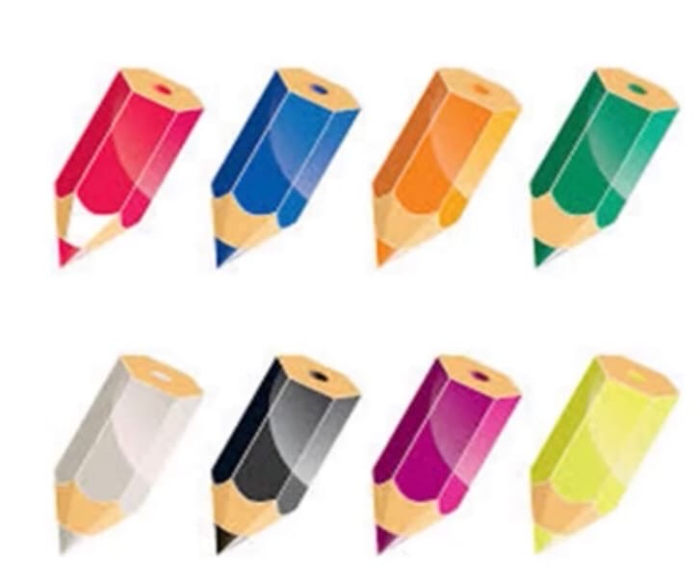

Slide 11
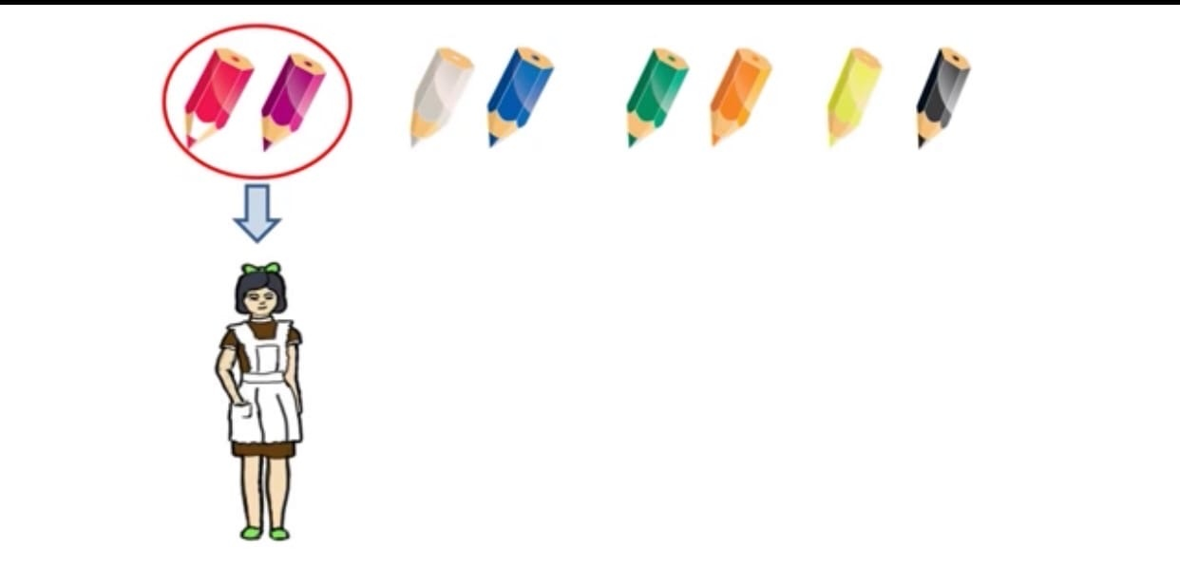

Slide 16
раздать разложить разделить

Slide 18
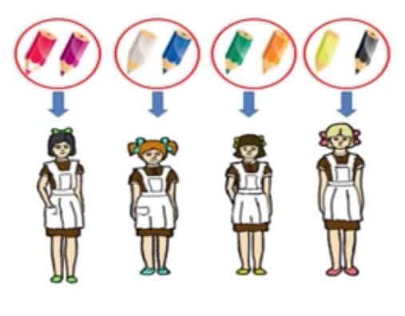

Slide 19
8 : 2 = 4 (д.)

Slide 23
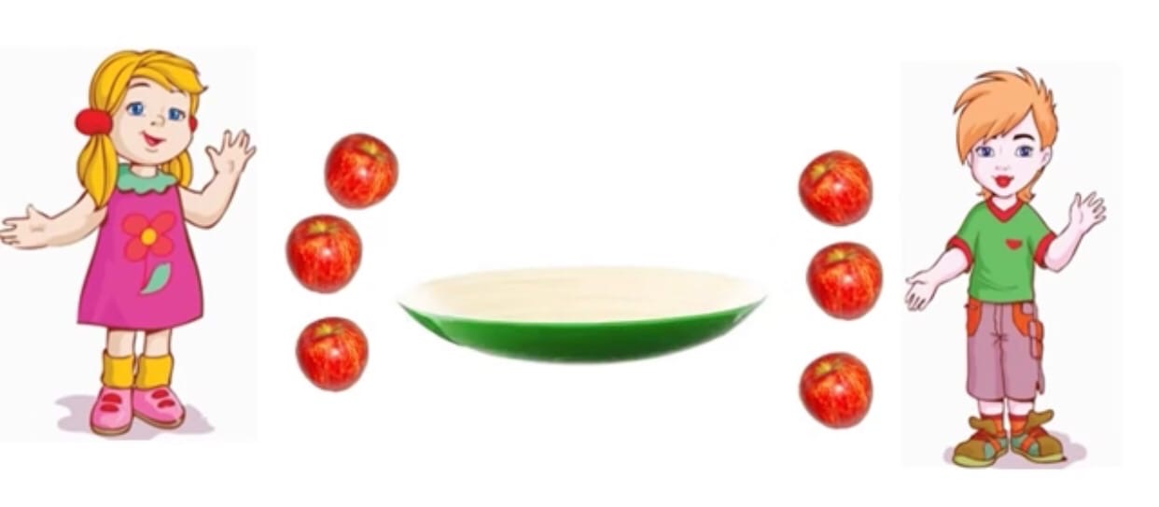

Slide 26
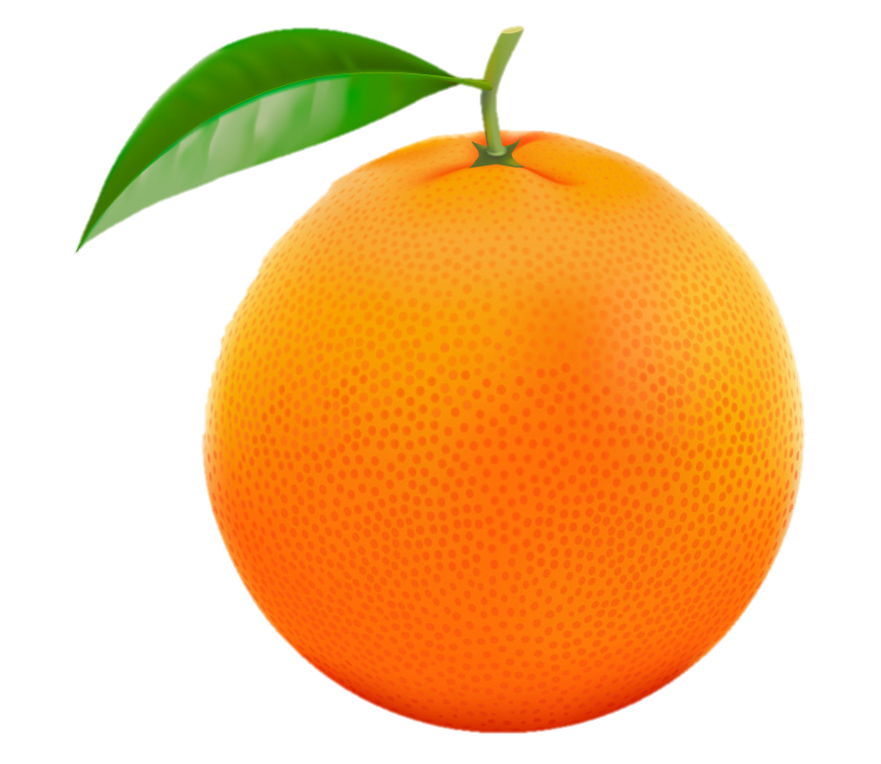
9 апельсинов раздали детям по 3 штуки каждому. Сколько детей получили апельсины?

Slide 27
9 апельсинов раздали детям по 3 штуки каждому. Сколько детей получили апельсины?
9 : 3 = 3 (р.)

